Slide 1

TORAKOABDOMİNAL AORT
ANEVRİZMASI ve KARDİYOPULMONER BYPASS DENEYİMLERİMİZ
Perfüzyonist
Samet Demir Ramazan Bacaksız
Sedat Gündöner

Slide 2
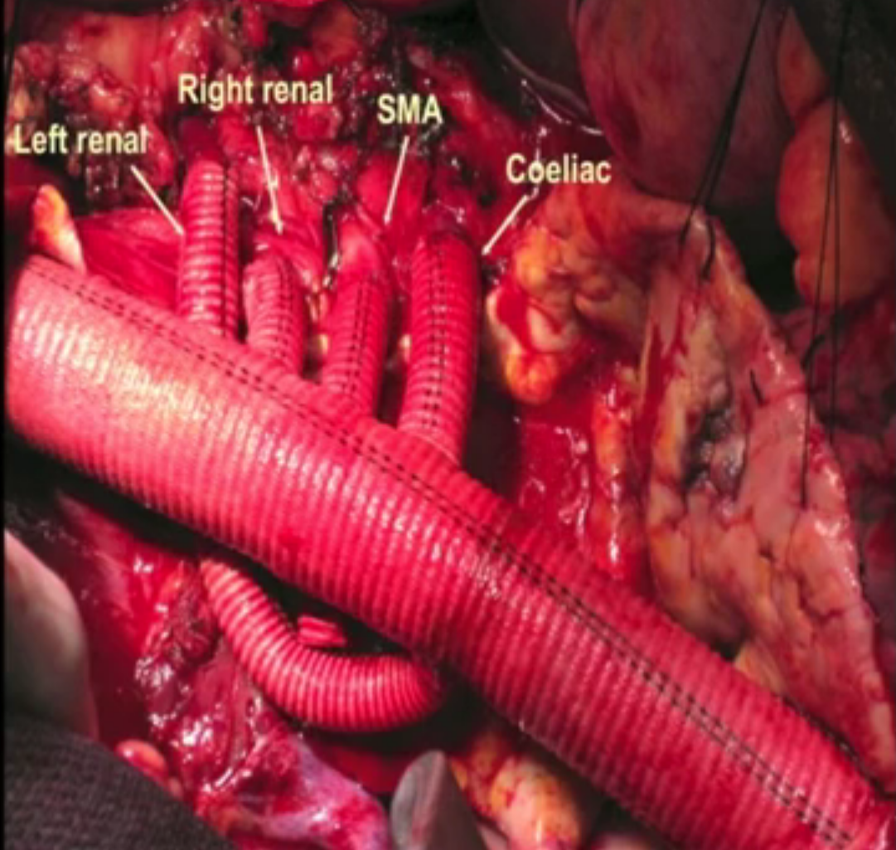
Sunum Planı
Tanım
Sınıflandırma
Güncel yayınlar
İMAEH protokolü
Sonuç
Kaynak

Slide 3
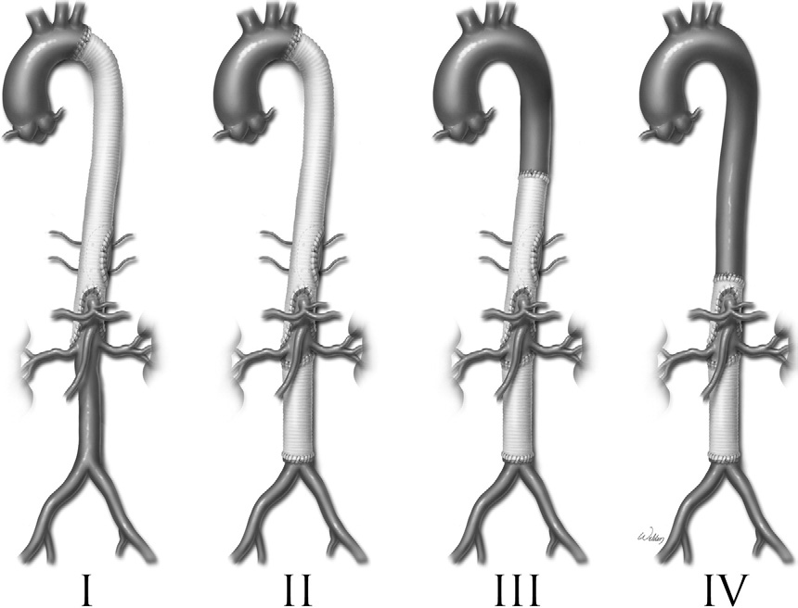
TANIM
Torakoabdominal aort anevrizması (TAAA) sol subclavien arterin distalinde desenden torasik aortanın herhangi bir yerinden başlayıp, abdominal aortanın bazen suprarenal bölümünü, bazen de tümünü kapsayabilirler.Crawford sınıflandırmasına göre 4 tipi vardır.

Slide 4
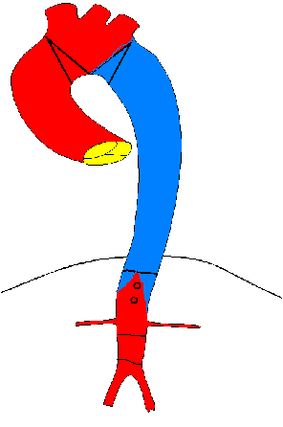
TAAA SINIFLANDIRILMASI
Tip I: Sol subklaviyen arterin altından başlayıp çöliyak yada süperior mezenterik arter hizasına kadar yada renal arterlerin çıkışına kadar devam eden anevrizmalar.

Slide 5
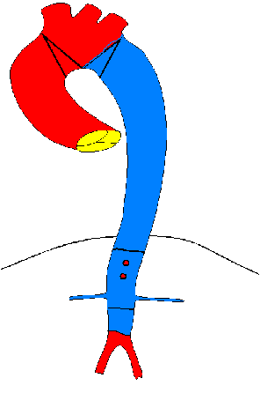
TAAA SINIFLANDIRILMASI
Tip II: Sol subklaviyen arterin alt ucundan başlayıp iliak bifurkasyona kadar devam eden anevrizmalar. Bu anevrizmalar bazen proksimale doğru ilerleyerek arkus ve asendan aortayı da içine alabilir.

Slide 6
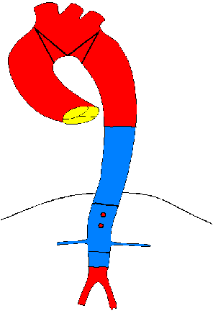
TAAA SINIFLANDIRILMASI
Tip III: Desendan aortada yaklaşık 6. interkostal aralık hizasından başlayıp iliak bifurkasyona kadar devam eden anevrizmalar

Slide 7
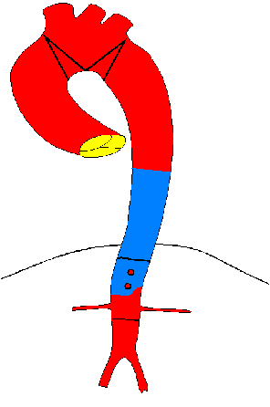
TAAA SINIFLANDIRILMASI
Tip IV: Supraçölyak abdominal aortada yaklaşık 12. torakal vertebra hizasında hiatustan başlayıp iliak bifurkasyona kadar devam eden anevrizmalar.

Slide 8
Taaa Tedavi Teknikleri
Tedavideki esas hedef anevrizmanın ortadan kaldırılması ve aortadan organlara olan perfüzyonun idamesi
Basit klempaj
Distal aortik perfüzyon
DHCA
Lokal hipotermi
BOS drenajı
İnterkostal arterlerin perfüzyonu
Medulla spinalisin perfüzyonu

Slide 9

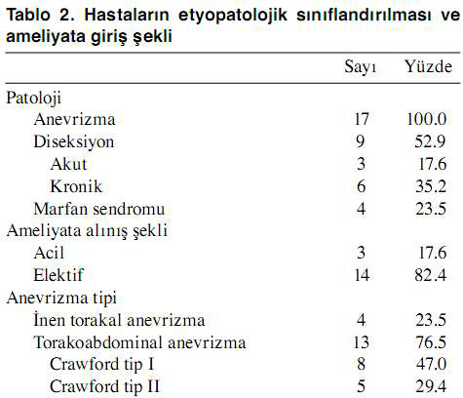
2002 – 2007 arası 17 ameliyat
Distal perfüzyon tekniği
14 elektif, 3 acil
Tip 1 : 8 hasta
Tip 2 : 5 hasta

Slide 10
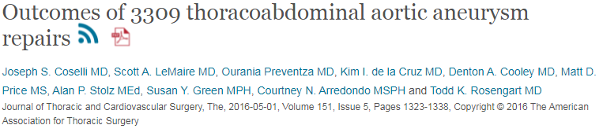
1986 – 2016 arası 3309 hasta
1484 hasta BOS drenajı (% 44.8)
1480 hasta santrifugal pump ile sol-sol bypass (% 44.7)
48 hasta Hipotermik sirkülatuar arrest
1934 hasta soğuk renal perfüzyon
776 selektif viseral perfüzyon

Slide 11
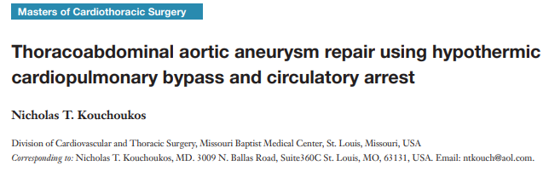
243 hasta Crawford Tip I, II, III
BOS kataterizasyonu ve drenajı
45°sağ lateral pozisyon
Sol femoral arter – ven kanülasyonu
15-17 C DHCA ve 15-20 mL/kg/dk ASP

Slide 12

İmaeh deneyim ve protokolü
Toplam (n=16 ) | Ortalama | Aralık | Değişim
Yaş | 55,5 | (35 – 71) | +- 10,8
Kilo | 81,4 | (61 – 103 ) | +- 17,2
Bsa | 2,0 m2 | (1,6 – 2,24) | +- 0,23
Süre | 224 | (88 – 312) | +- 94
Sıcaklık | 32 °C (n=10) | 25 °C (n=6)
Kanülasyon | n | %
F.Art-F.ven | 10 | 62,5
FA-FV + LA | 6 | 37,5

Slide 13
İmaeh deneyim ve protokolü
Ocak 2016 – Ağustos 2021 arası TAAA cerrahisi yapılan 16 hasta
Hastaların ort yaşı 55,5 ( aralık: 35-71 yaş)
Ortalama ağırlıkları 81 ( 61-103 kg )
Ortalama bsa değerleri 2,0 m2
10 hasta 32 °C + 6 hasta 25 °C
10 hasta femoral arter - ven kanülasyonu, 6 hastaya ise sol atrium+ femoral ven – femoral arter kanülasyonu

Slide 14
İmaeh deneyim ve protokolü
BOS kataterizasyonu ve drenajı
NIRS monitorizasyonu
Radial – femoral arteriyel basınç izlemi
Tüm hastalara operasyon başlangıcında ototransfüzyon
Renal ve viseral perfüzyon için antegrad kan
Kardiyopulmoner bypasa bağlı komplikasyon gelişmemiştir
Tüm hastalar yoğun bakıma transfer edilmiştir

Slide 15
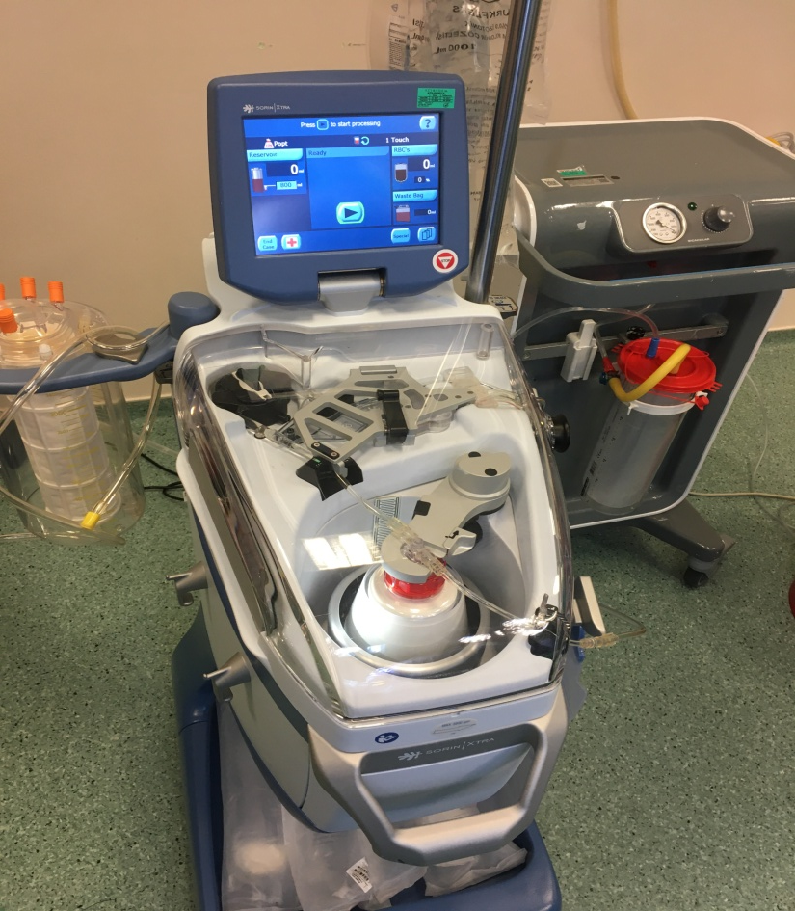
İmaeh protokolü
Per op ve post op kullanılmak üzere hazırlanmış ototransfüzyon

Slide 16
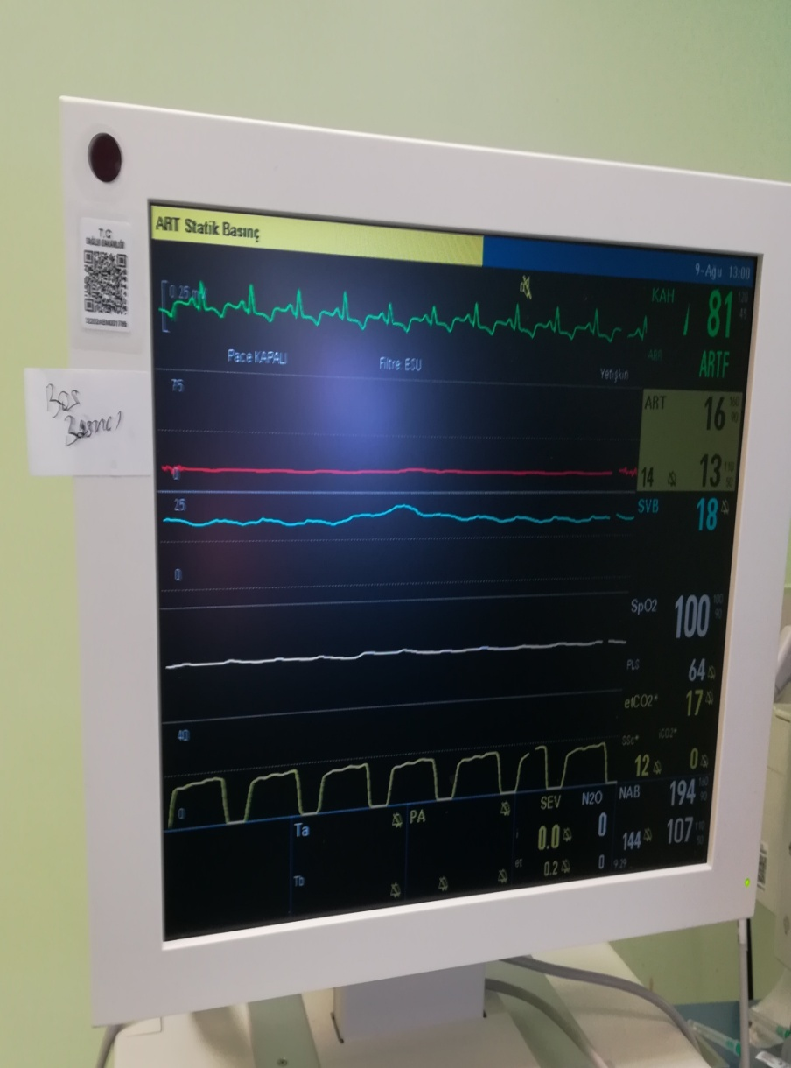
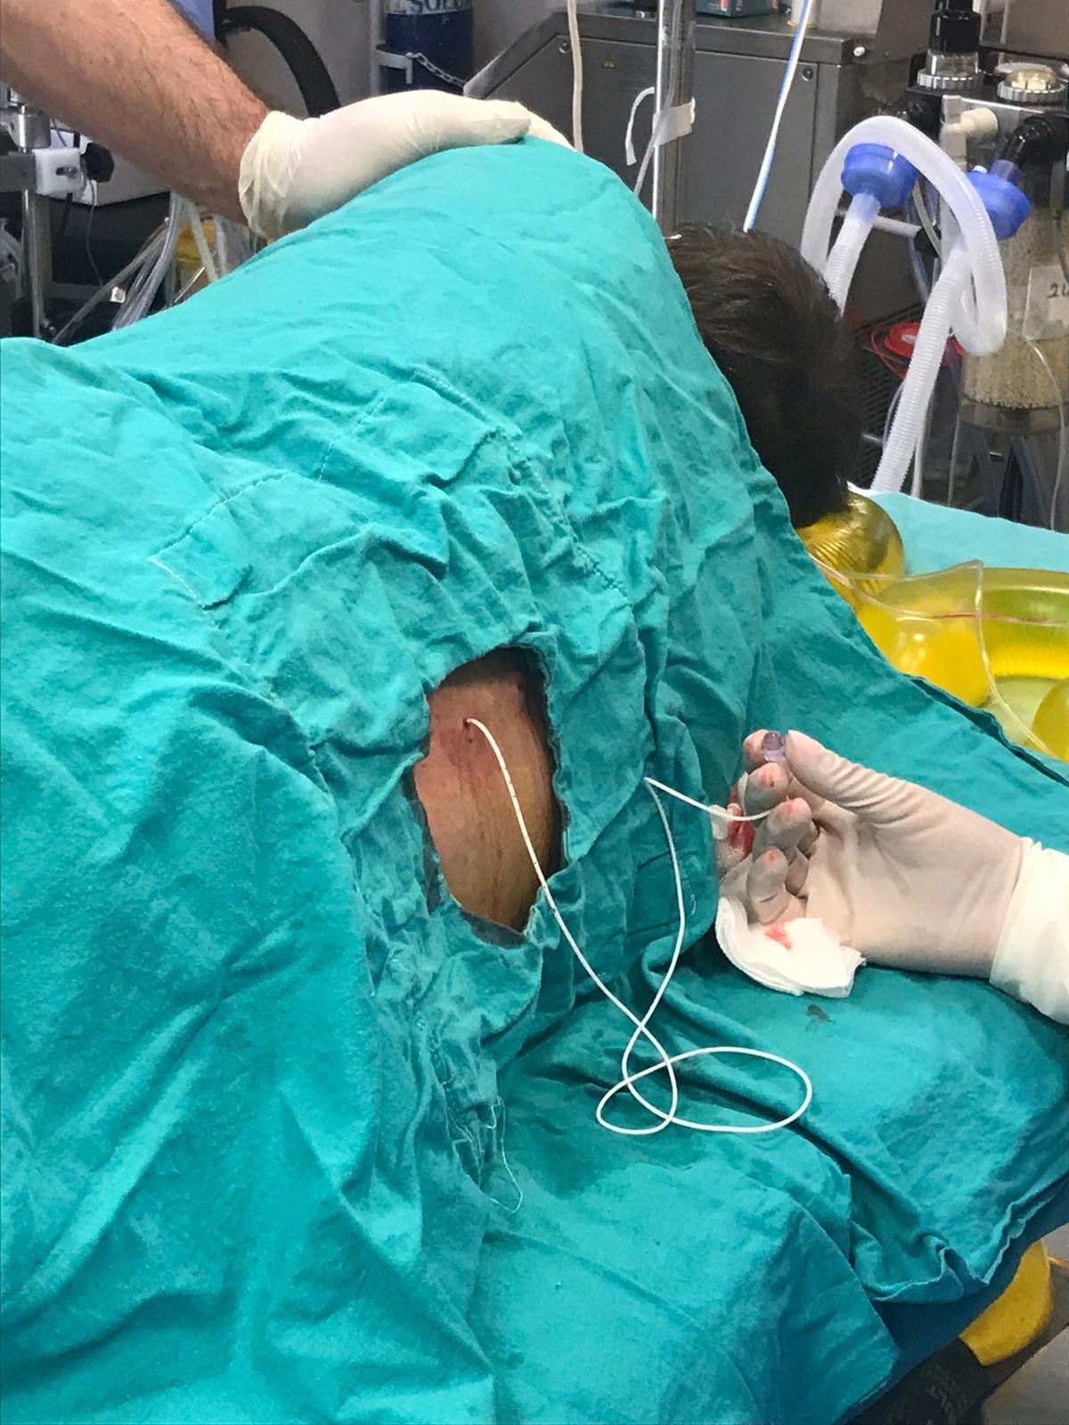
Bos kateterizasyonu ve bos basıncı takibi

Slide 17
Bos Basıncı ve Takibi
TAAA cerrahisinde medulla spinalisin korunması nörolojik sekel oluşmaması açısından önemlidir.
Bunun için;
Per op ve post op (24- 72 saat) dönemde bos drenajı yapılır.
Per op bos basıncı 10-12 mm/Hg geçmeyecek şekilde drene edilmelidir.
Medulla spinalis perfüzyon basıncı =
Ortalama arter basıncı - BOS basıncı
yeterli perfüzyon için sistemik basıncın düşürülmemesi ve bos basıncının yükselmemesi gereklidir.

Slide 18
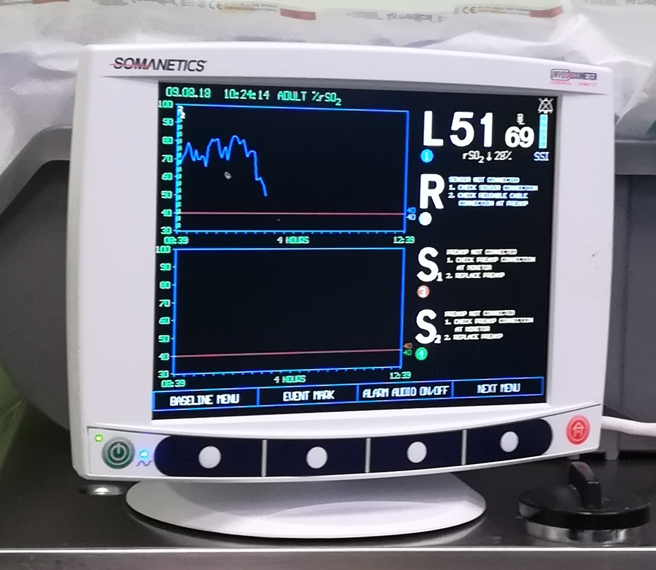
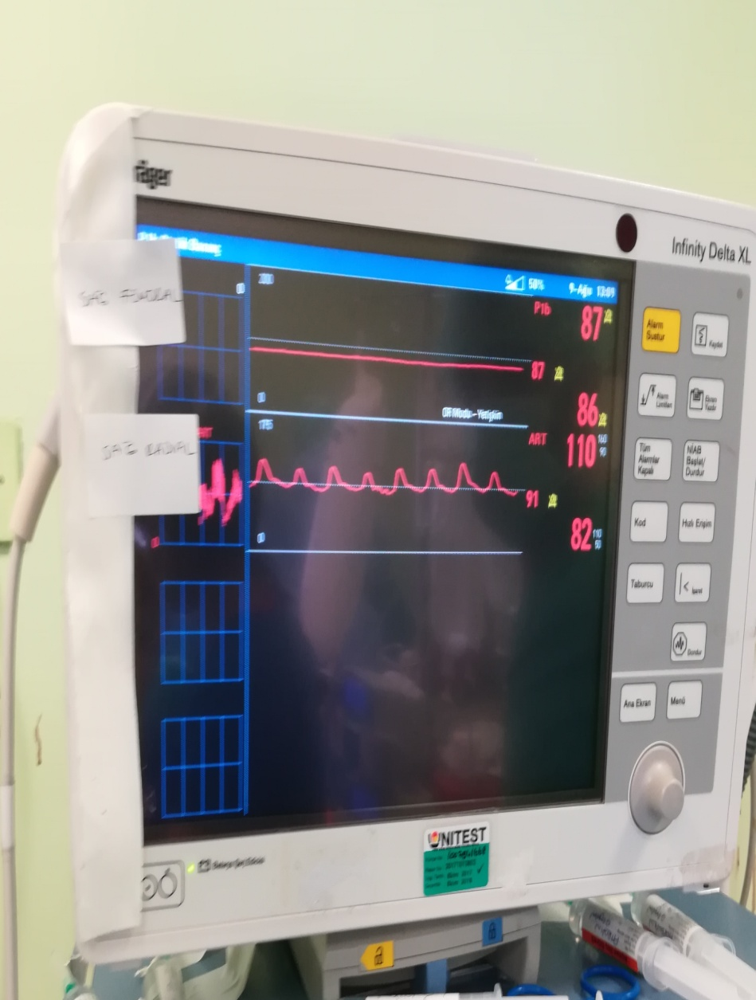
Nırs – femoral - radial arter ve cvp monitorizasyonu

Slide 19
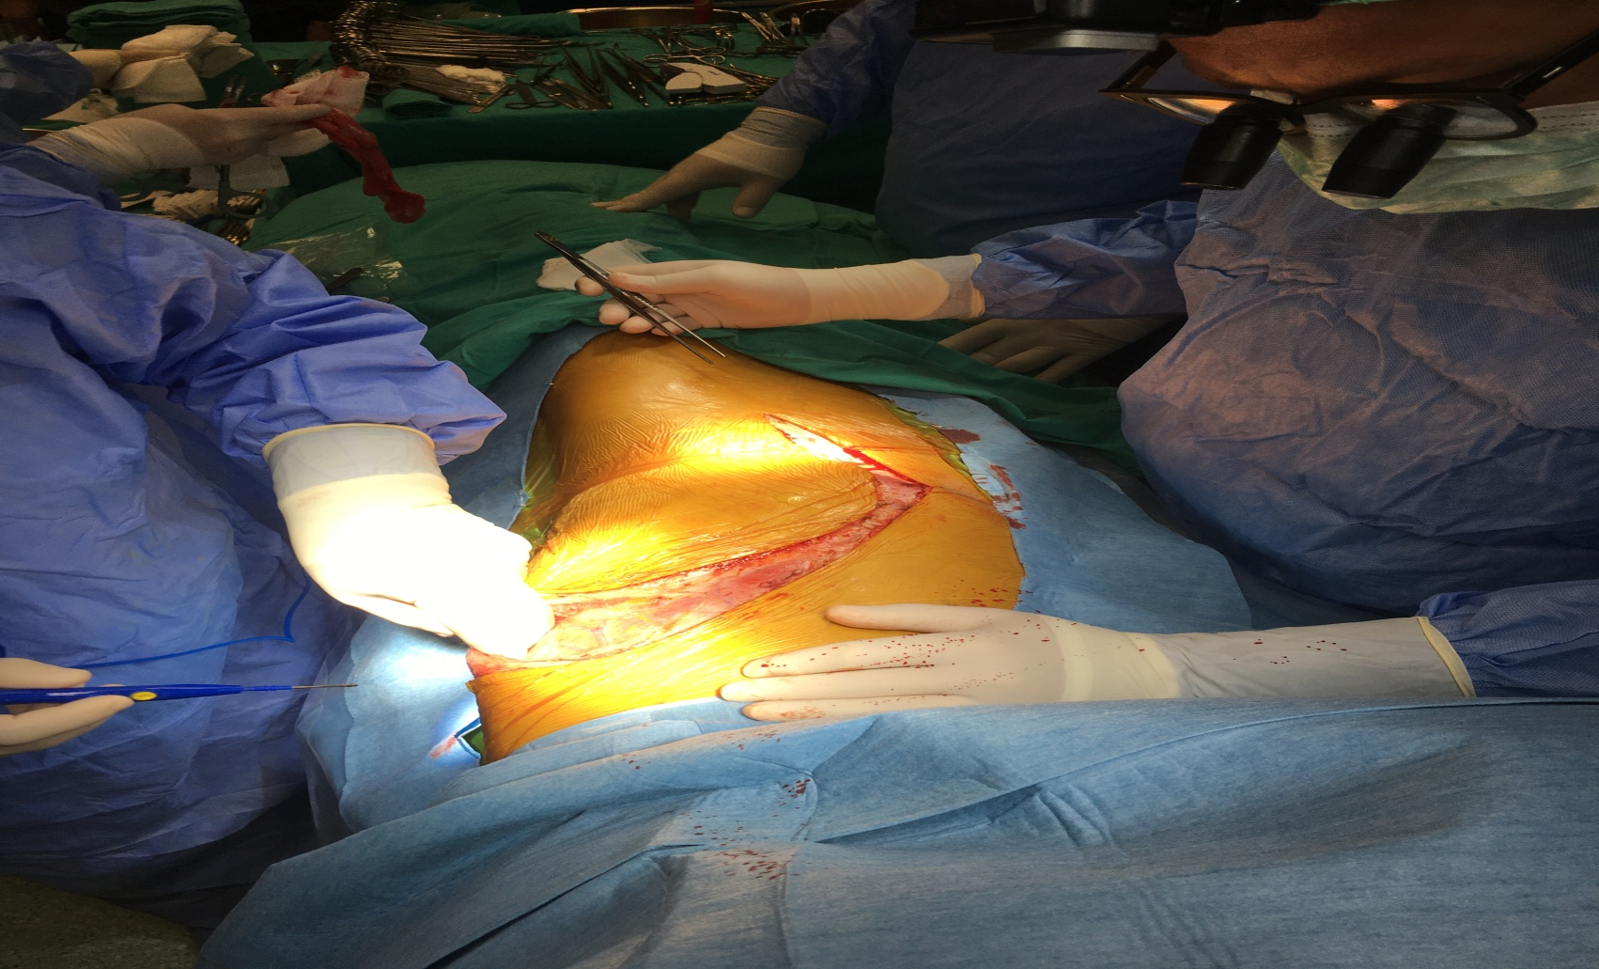
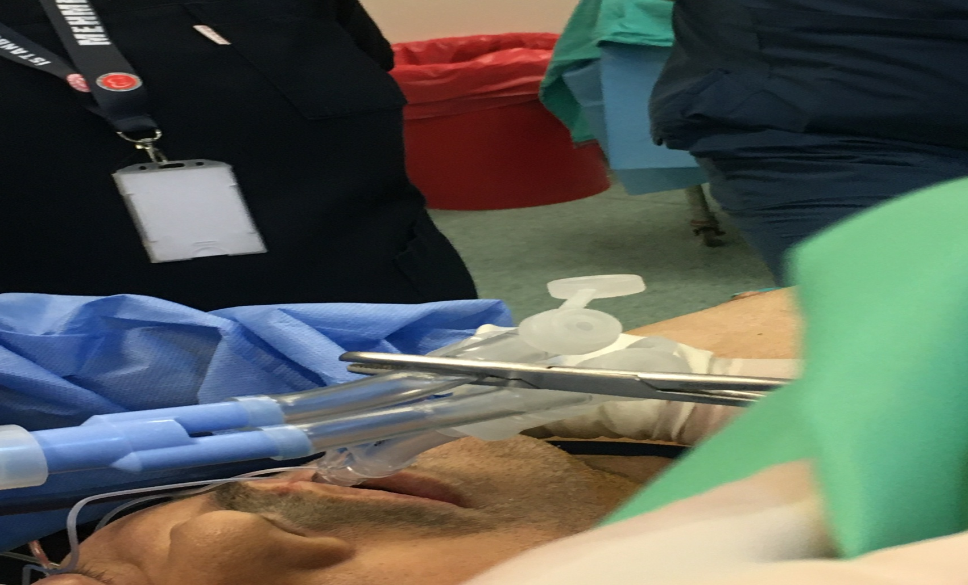
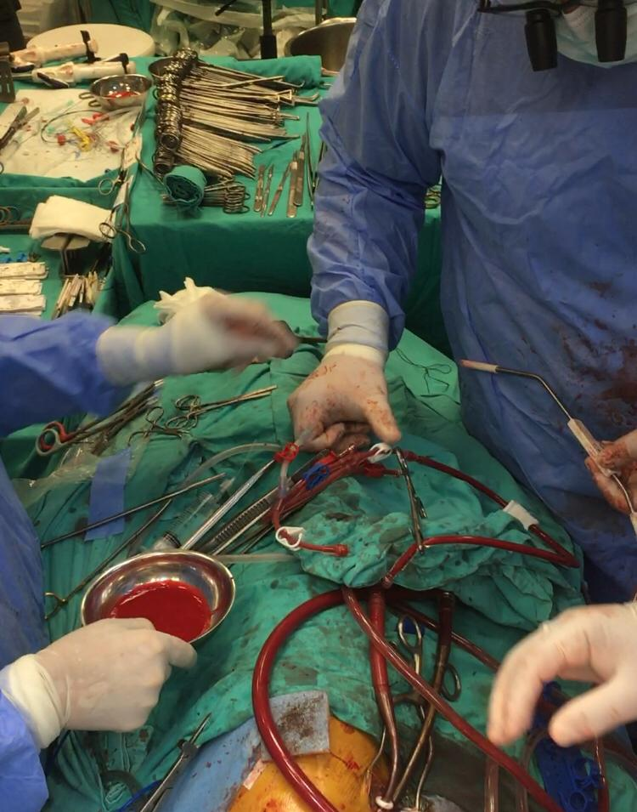
Kardiyopulmoner bypass işlemleri
Çift lümenli endotrakeal tüp ile entübe edilip tek akciğerde koruyucu ventilasyon stratejileri (5-6 ml/dk/kg TV) ile ventilatör desteği
Sağ lateral pozisyon (45 °)
Cerrahi öncesi tam doz heparinizasyon
Femoral arter femoral ven kanülasyonu ( femoro-femoral bypas ile distal perfüzyon)

Slide 20
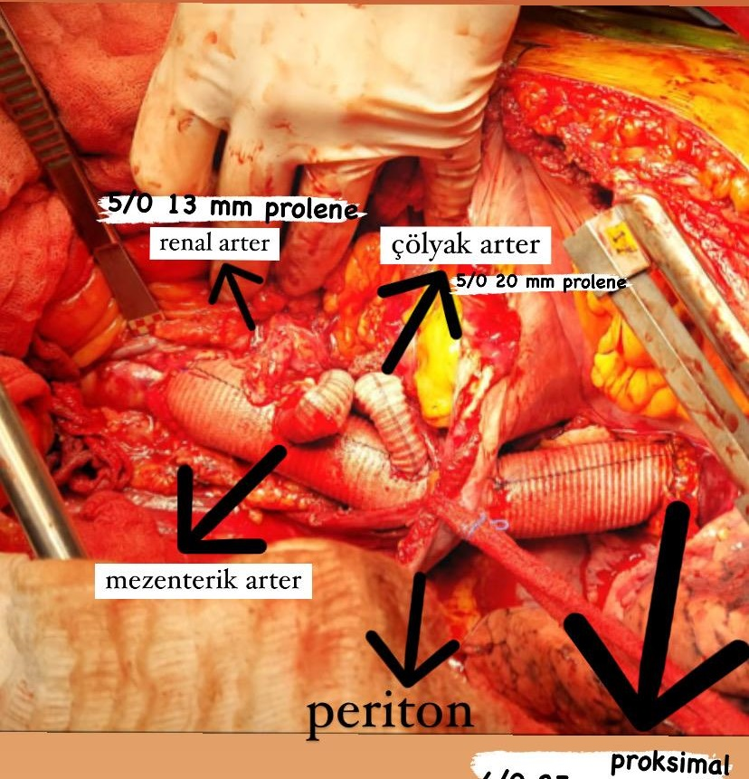

Slide 21
Kardiyopulmoner bypass işlemleri
Distal aortta ise arteryel basıncı 60 – 80 mmHg arasında tutmak için 1000 – 1500 ml / dk femoro-femoral perfüzyon
Femoral arter– femoral ven distal organ perfüzyonu [antegrad kan] 32 °C
Femoral arter – femoral ven + sol atriyum apex ile [atrial fibrilasyon] perfüzyon 25 °C
Radial arter basıncı, sağ atrium volümüne bağlı olduğu için venöz hat oklüde edilerek istenilen aralıkta tutulur

Slide 22
Sonuçlar
TAAA cerrahisinde;
Femoral arter – femoral ven kanülasyonu tekniği
Antegrad kan ile distal organ perfüzyonu
Venöz oklüdasyon volüm düzenleme
Yöntemleri kullanılarak sağlanan femoral arter-radial arter basıncı dengesi, BOS basıncı takibi ve NIRS monitörizasyonun yapılan operasyon sonuçlarında daha faydalı olacağını düşünmekteyiz

Slide 23
Kaynaklar
1) Bilgen F, Büket S, TKDCD Aort Cerrahisinde Tanı ve Tedavi Kılavuzu, 2008, sy; 19
2) Coselli J. et al, Outcomes of 3309 thoracoabdominal aortic aneurysm repairs, Journal of Thoracic and Cardiovascular Surgery, The, 2016-05-01, Volume 151, Issue 5, Pages 1323-1338
3) Mataracı İ. et al, Torakoabdominal aort anevrizması ve diseksiyonlarının distal femoro-femoral perfüzyon tekniğiyle cerrahi onarımı, Türk Göğüs Kalp Damar Cerrahisi Dergisi, 2009. 17; 1-7
4) Nicholas T. et al, Thoracoabdominal aortic aneurysm repair using hypothermic cardiopulmonary bypass and circulatory arrest, Ann Cardiothoraic Surg. 2012 Sep; 1(3): 409–411.

